Slide 1



Slide 2
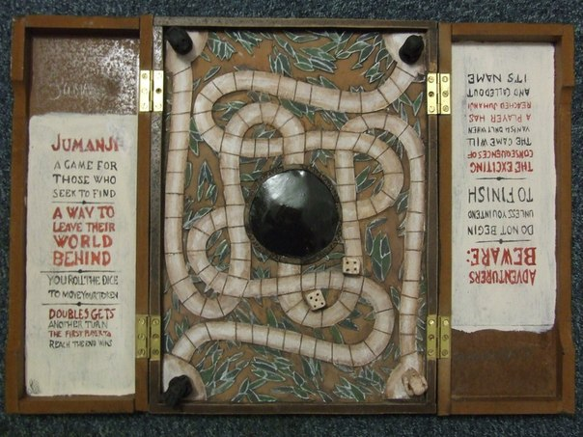
Победила
Команда
«Чёрных»
Победила
команда
«Белых»

Slide 3
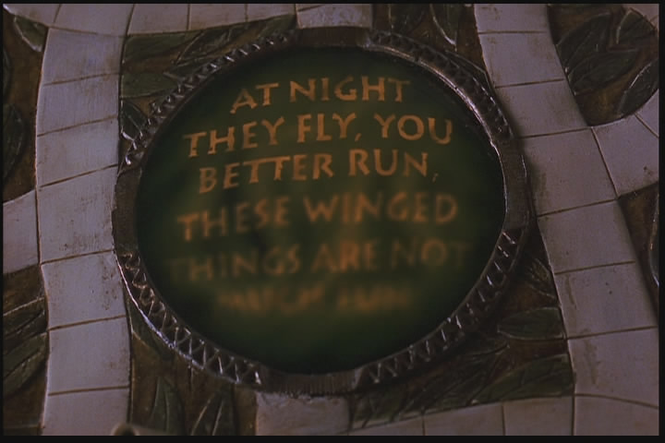
Универсальное устройство для обработки информации.
компьютер

Slide 4

ручные,
роликовые,
планшетные
Сканеры бывают…

Slide 5
Наименьшим элементом изображения на графическом экране является…
пиксель

Slide 6
Информацию, не зависящую от личного мнения или суждения, называют...
объективной

Slide 7
Текст , в котором могут осуществляться переходы по ссылкам-это…
гипертекст

Slide 8
Для фиксации режима прописных букв служит клавиша…
Caps Lock

Slide 9
Какая информация хранится в учебнике по математике?
текстовая,
графическая,
числовая

Slide 10
За единицу измерения
количества информации принят…
1 байт

Slide 11
печать
Что происходит после нажатия комбинации клавиш Сtrl+Р?

Slide 12
По способу восприятия человеком различают следующие виды информации…
визуальную, аудиальную, тактильную, обонятельную, вкусовую

Slide 13
создания слайда
электронной
презентации
MS Power Point используется для…

Slide 14
После отключения питания компьютера сохраняется информация, находящаяся….
в оперативной памяти

Slide 15
Это устройство ввода используется в портативных компьютерах вместо манипулятора (мыши)
Сенсорная панель

Slide 16
Какое из устройств предназначено для ввода информации
клавиатура

Slide 17
Принтеры бывают..
матричные,
лазерные,
струйные

Slide 18
Наименьшая единица измерения количества информации называется…
Бит

Slide 19
Информацию, существенную и важную в настоящий момент, называют…
достоверной

Slide 20
создания, редактирования и форматирования текстовой информации
Для чего предназначен
текстовый редактор?

Slide 21
тип, размер,
начертание, цвет
Какие параметры
можно менять у шрифта?

Slide 22
программы, выявляющие и лечащие компьютерные вирусы
Антивирусные программы – это

Slide 23
монитор,
клавиатура,
системный блок
Минимальный состав персонального компьютера…

Slide 24
включает и отключает
ввод цифр
Назначение клавиши
Num Lock

Slide 25
Описание
последовательности
действий
Что такое алгоритм?

Slide 26
В какой системе счисления работает компьютер?
В двоичной

Slide 27
Загрузка
операционной
системы
Что происходит после нажатия комбинации клавиш Ctrl+Alt+Del?

Slide 28
Это устройство ПК для вывода на бумагу числовой, текстовой и графической информации..
принтер

Slide 29
В каждой современной школе
должно быть как минимум
три выхода: главный, запасной и ...
Выход в интернет.

